Slide 1
Uji Rata-rata dan Uji Variansi 1 Populasi

Slide 2





FISH BONE
DATA 1 POPULASI
UJI RATAAN
UJI VARIANSI
UNIVARIAT
MULTIVARIAT
UNIVARIAT
MULTIVARIAT
$$χ^{2}$$
$$χ^{2}$$
σ diketahui
σ tak diketahui
Σ diketahui
Σ tak diketahui
$$Z$$
t
$$χ^{2}$$
$$T^{2}$$

Slide 3
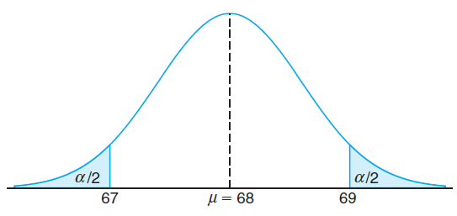
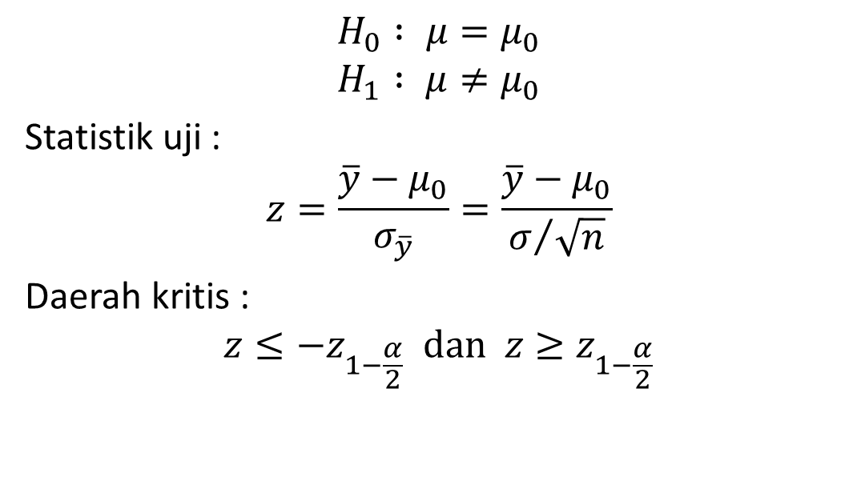
Uji Hipotesis Rata-rata Data Univariat ($σ$ diketahui)
Asumsi :
Sampel acak berukuran n berdistribusi Normal (variansi diketahui)
$$H_{0} : μ=μ_{0}$$
$$H_{1} : μ≠μ_{0}$$
Statistik uji :
$$z=\frac{\overline{y}−μ_{0}}{σ_{\overline{y}}}=\frac{\overline{y}−μ_{0}}{σ/{\sqrt{n}}}$$
Daerah kritis :
$$z≤{−z}_{1−\frac{α}{2}} dan z≥z_{1−\frac{α}{2}}$$
${−z}_{1−\frac{α}{2}}$ 0 $z_{1−\frac{α}{2}}$

Slide 4
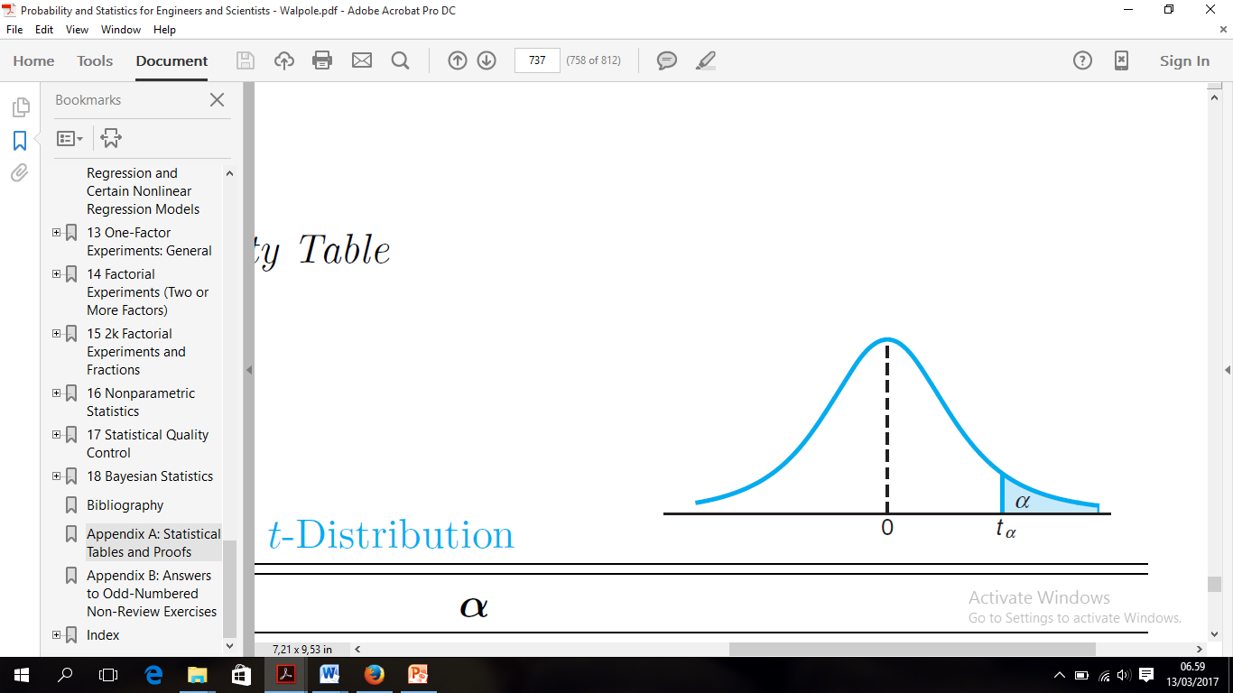
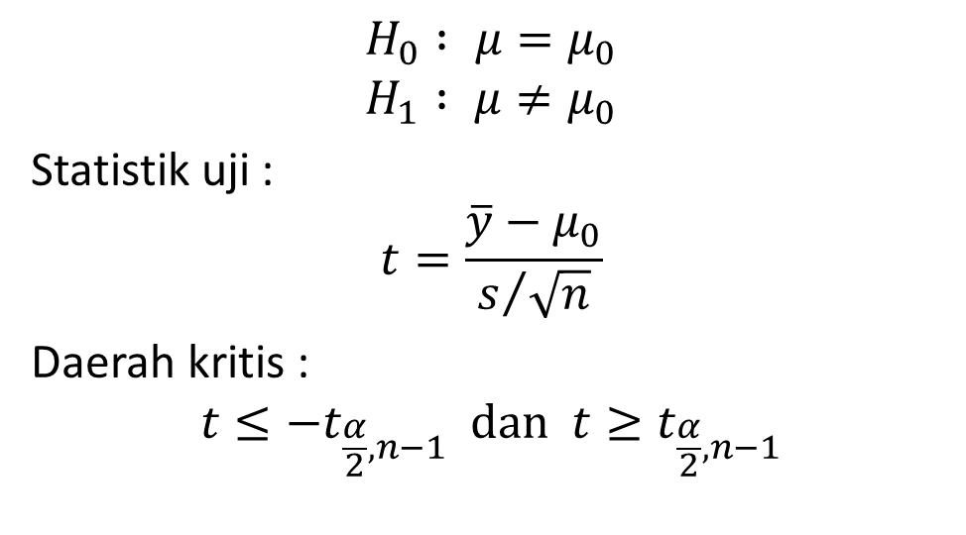
Uji Rata-rata Data Univariat (σ tidak diketahui)
Asumsi :
Sampel acak berukuran n berdistribusi Normal
$$H_{0} : μ=μ_{0}$$
$$H_{1} : μ≠μ_{0}$$
Statistik uji :
$$t=\frac{\overline{y}−μ_{0}}{s/{\sqrt{n}}}$$
Daerah kritis :
$$t≤{−t}_{\frac{α}{2}, n−1} dan t≥t_{\frac{α}{2}, n−1}$$
${−t}_{\frac{α}{2}}$ 0 $t_{\frac{α}{2}}$

Slide 5

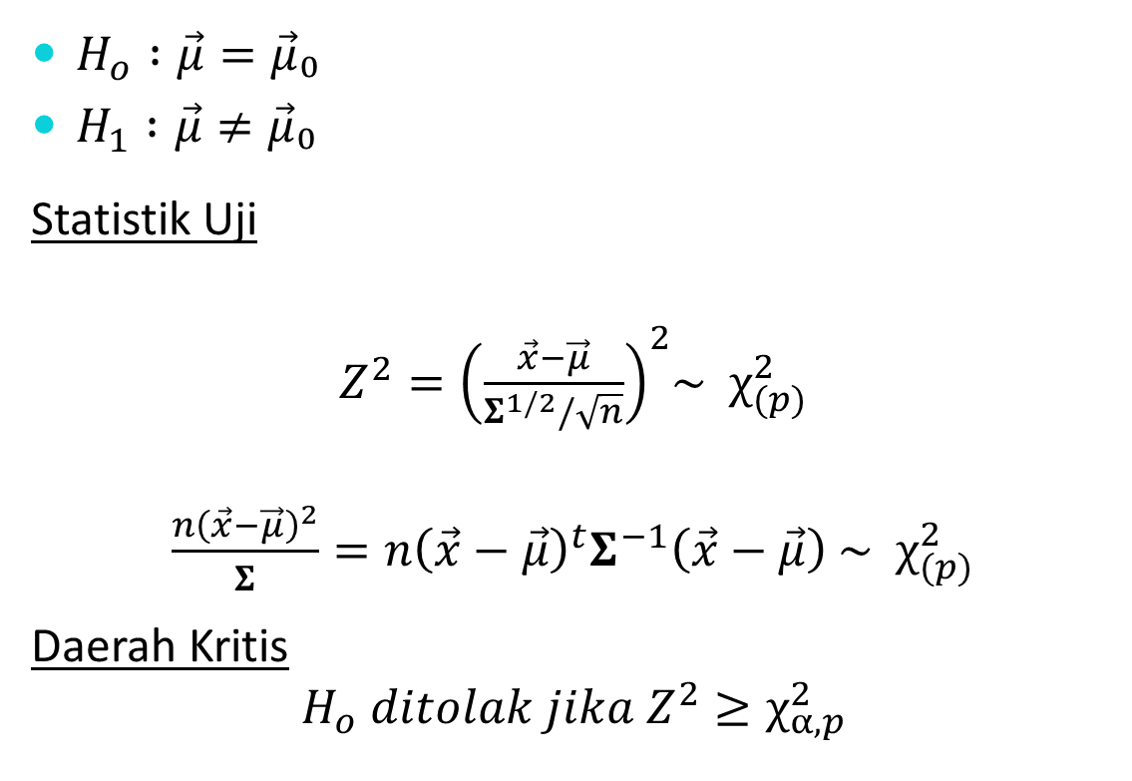
Uji Hipotesis Rata-rata Data Multivariat (Σ diketahui)
Asumsi :
$X_{1},X_{2}, …,X_{p}$ berdistribusi Normal Multivariat $N(\vec{μ}, Σ)$
$H_{o} :\vec{μ}=\vec{μ}₀$
$H_{1} :\vec{μ}≠\vec{μ}₀$
Statistik Uji
$Z^{2}={\left(\frac{\vec{x}−\vec{μ}}{Σ^{1/2}/\sqrt{n}}\right)}^{2}$∼ $χ_{(p)}^{2}$
$\frac{n{\left(\vec{x}−\vec{μ}\right)}^{2}}{Σ}=n{\left(\vec{x}−\vec{μ}\right)}^{t}Σ^{−1}\left(\vec{x}−\vec{μ}\right)$ ∼ $χ_{(p)}^{2}$
Daerah Kritis
$$H_{o} ditolak jika{ Z}^{2}≥χ_{α,p}^{2}$$

Slide 6

Uji Hipotesis Rata-rata Data Multivariat (Σ tidak diketahui)
Asumsi :
$X_{1},X_{2}, …,X_{p}$ berdistribusi Normal Multivariat $N(\vec{μ}, Σ)$
$H_{o} :\vec{μ}=\vec{μ}₀$
$H_{1} :\vec{μ}≠\vec{μ}₀$
Statistik Uji
$T^{2}={\left(\frac{\vec{x}−\vec{μ}}{S^{1/2}/\sqrt{n}}\right)}^{2}$∼$Hotteling^{′}s T^{2}$
$\frac{n{\left(\vec{x}−\vec{μ}\right)}^{2}}{S}=n{\left(\vec{x}−\vec{μ}\right)}^{t}S^{−1}\left(\vec{x}−\vec{μ}\right)$ ∼$Hotteling^{′}s T^{2}$
Daerah Kritis
$$H_{o} ditolak jika{ T}^{2}≥T_{α,p,n−1}^{2}$$

Slide 7
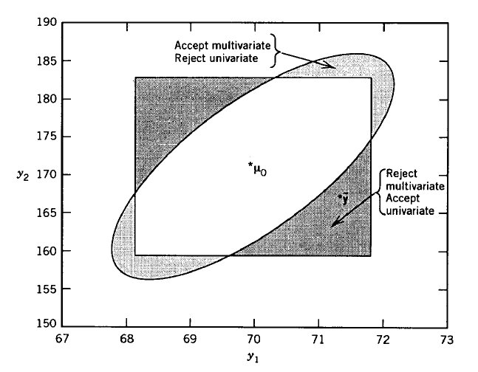
Univariat vs. Multivariat
Notes:
1. The use of p univariate tests inflates the Type I error rate, α, whereas the
multivariate test preserves the exact α level.

Slide 8
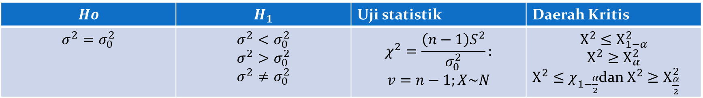
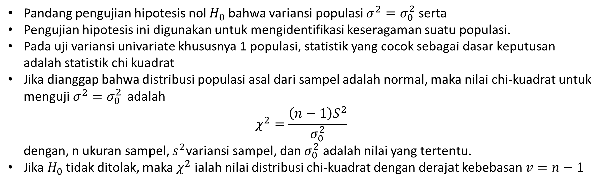
Uji Variansi Data Univariat
Pandang pengujian hipotesis nol $H_{0}$ bahwa variansi populasi $σ^{2}=σ_{0}^{2}$ serta
Pengujian hipotesis ini digunakan untuk mengidentifikasi keseragaman suatu populasi.
Pada uji variansi univariate khususnya 1 populasi, statistik yang cocok sebagai dasar keputusan adalah statistik chi kuadrat
Jika dianggap bahwa distribusi populasi asal dari sampel adalah normal, maka nilai chi-kuadrat untuk menguji${σ^{2}=σ}_{0}^{2}$ adalah
$$χ^{2}=\frac{\left(n−1\right)S^{2}}{σ_{0}^{2}}$$
dengan, n ukuran sampel, $s^{2}$variansi sampel, dan $σ_{0}^{2}$ adalah nilai yang tertentu.
Jika $H_{0}$tidak ditolak, maka $χ^{2}$ialah nilai distribusi chi-kuadrat dengan derajat kebebasan $v=n−1$
$$Ho$$ | $$H_{1}$$ | Uji statistik | Daerah Kritis
$$σ^{2}=σ_{0}^{2}$$ | $$σ^{2}<σ_{0}^{2}$$ $$σ^{2}>σ_{0}^{2}$$ $$σ^{2}≠σ_{0}^{2}$$ | $$χ^{2}=\frac{\left(n−1\right)S^{2}}{σ_{0}^{2}}:$$ $$v=n−1;X\sim N$$ | $$Χ^{2}≤Χ_{1−α}^{2}$$ $$Χ^{2}≥Χ_{α}^{2}$$ $Χ^{2}≤χ_{1−\frac{α}{2}}$dan $Χ^{2}≥Χ_{\frac{α}{2}}^{2}$

Slide 9

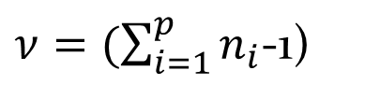
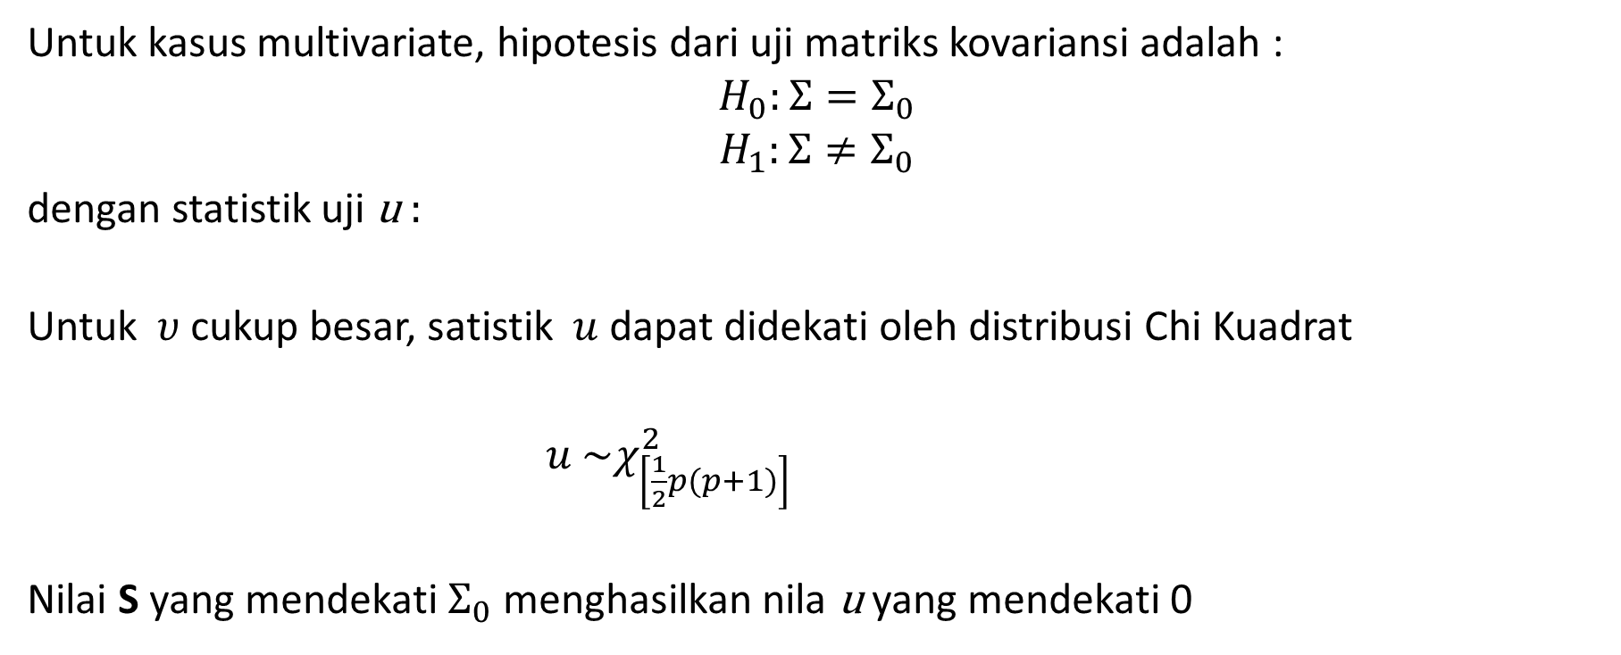
Uji Matriks Kovariansi
Untuk kasus multivariate, hipotesis dari uji matriks kovariansi adalah :
$$H_{0}:Ʃ=Ʃ_{0}$$
$$H_{1}:Ʃ≠Ʃ_{0}$$
dengan statistik uji u :
Untuk $υ$cukup besar, satistik $u$ dapat didekati oleh distribusi Chi Kuadrat
$u$ $\sim χ_{\left[\frac{1}{2}p(p+1)\right]}^{2}$
Nilai S yang mendekati $Ʃ_{0}$ menghasilkan nila u yang mendekati 0
$ν=(\sum_{i=1}^{p}{n_{i}}$-1)

Slide 10




Pendekatan $x^{2}$ dengan statistik u
Untuk nilai v yang sedang, maka :
${ u}^{′}=\left[1−\frac{1}{6ν−1}\left(2p+1−\frac{2}{p+1}\right)\right]$ $u$
$u^{′}$ akan mendekati
Kriteria Uji : Tolak${ H}_{0 }$jika $u atau u^{′}≥$
$$χ_{\frac{1}{2}p\left(p+1\right)−2}^{2}$$
$$χ_{α ; \frac{1}{2}p\left(p+1\right)}^{2}$$

Slide 11
STUDI KASUS

Slide 12
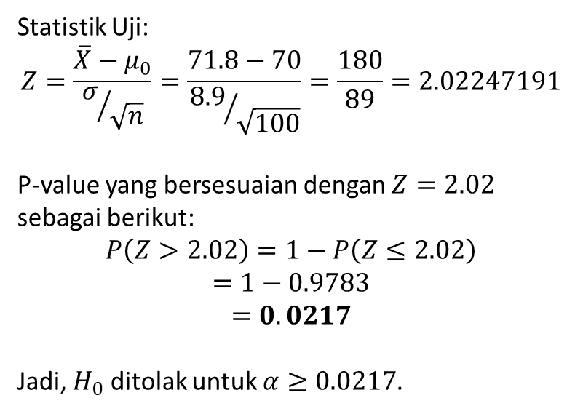
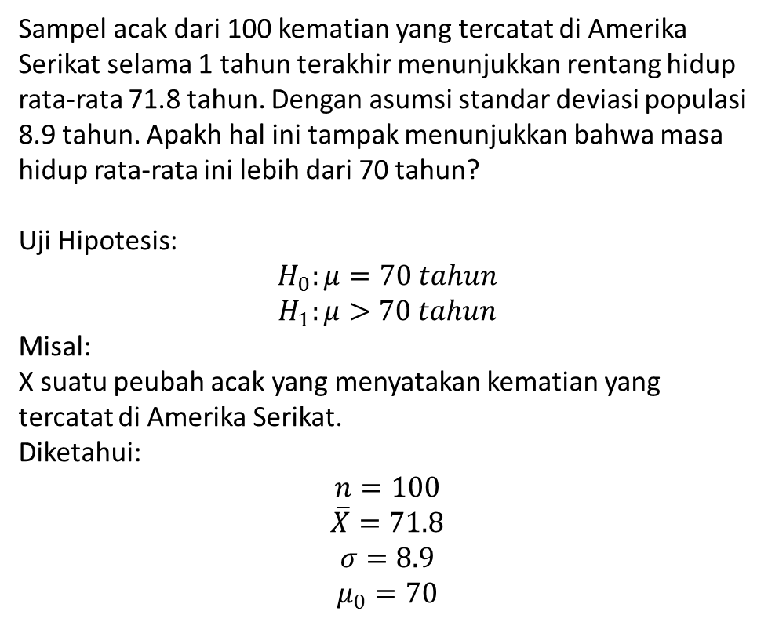
Uji Rata-rata Data Univariat (σ diketahui)
Sampel acak dari 100 kematian yang tercatat di Amerika Serikat selama 1 tahun terakhir menunjukkan rentang hidup rata-rata 71.8 tahun. Dengan asumsi standar deviasi populasi 8.9 tahun. Apakh hal ini tampak menunjukkan bahwa masa hidup rata-rata ini lebih dari 70 tahun?
Uji Hipotesis:
$$H_{0}:μ=70 tahun$$
$$H_{1}:μ>70 tahun$$
Misal:
X suatu peubah acak yang menyatakan kematian yang tercatat di Amerika Serikat.
Diketahui:
$$n=100$$
$$\overline{X}=71.8$$
$$σ=8.9$$
$$μ_{0}=70$$
Statistik Uji:
$$Z=\frac{\overline{X}−μ_{0}}{σ/{\sqrt{n}}}=\frac{71.8−70}{{8.9}/{\sqrt{100}}}=\frac{180}{89}=2.02247191$$
P-value yang bersesuaian dengan $Z=2.02$ sebagai berikut:
$$P\left(Z>2.02\right)=1−P\left(Z≤2.02\right)$$
$$=1−0.9783$$
$$=0.0217$$
Jadi, $H_{0}$ ditolak untuk $α≥0.0217$.

Slide 13
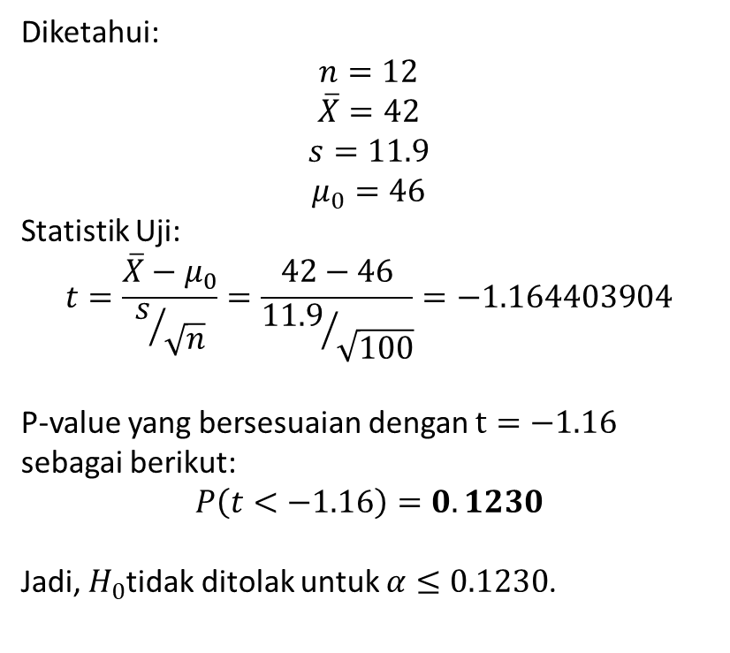
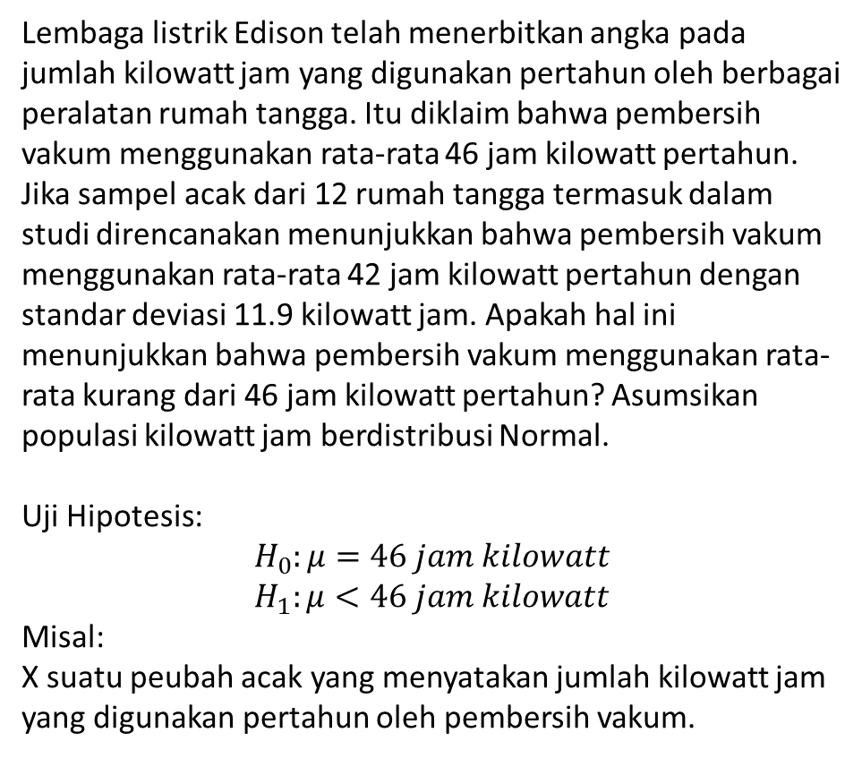
Uji Rata-rata Data Univariat (σ tak diketahui)
Lembaga listrik Edison telah menerbitkan angka pada jumlah kilowatt jam yang digunakan pertahun oleh berbagai peralatan rumah tangga. Itu diklaim bahwa pembersih vakum menggunakan rata-rata 46 jam kilowatt pertahun. Jika sampel acak dari 12 rumah tangga termasuk dalam studi direncanakan menunjukkan bahwa pembersih vakum menggunakan rata-rata 42 jam kilowatt pertahun dengan standar deviasi 11.9 kilowatt jam. Apakah hal ini menunjukkan bahwa pembersih vakum menggunakan rata-rata kurang dari 46 jam kilowatt pertahun? Asumsikan populasi kilowatt jam berdistribusi Normal.
Uji Hipotesis:
$$H_{0}:μ=46 jam kilowatt$$
$$H_{1}:μ<46 jam kilowatt$$
Misal:
X suatu peubah acak yang menyatakan jumlah kilowatt jam yang digunakan pertahun oleh pembersih vakum.
Diketahui:
$$n=12$$
$$\overline{X}=42$$
$$s=11.9$$
$$μ_{0}=46$$
Statistik Uji:
$$t=\frac{\overline{X}−μ_{0}}{s/{\sqrt{n}}}=\frac{42−46}{{11.9}/{\sqrt{100}}}=−1.164403904$$
P-value yang bersesuaian dengan $t=−1.16$ sebagai berikut:
$$P\left(t<−1.16\right)=0.1230$$
Jadi, $H_{0}$tidak ditolak untuk $α≤0.1230$.

Slide 14
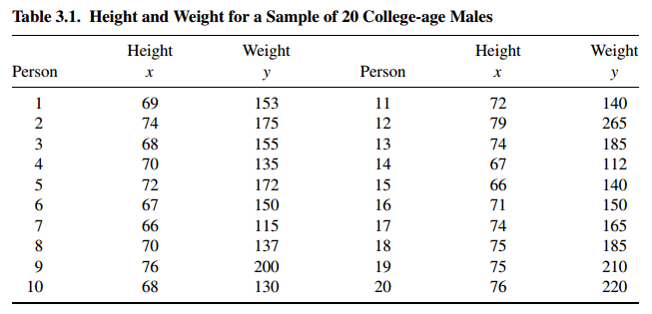
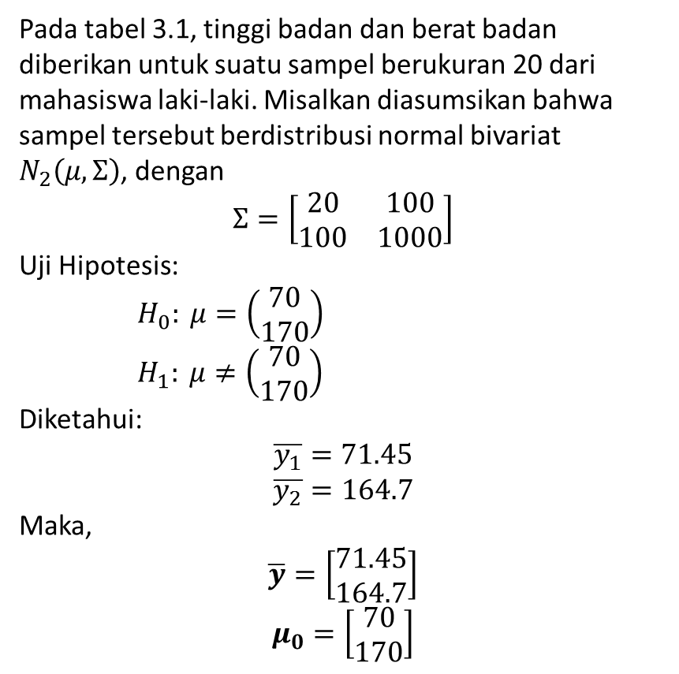
Uji Rata-rata Data Multivariat (Σ diketahui)
Pada tabel 3.1, tinggi badan dan berat badan diberikan untuk suatu sampel berukuran 20 dari mahasiswa laki-laki. Misalkan diasumsikan bahwa sampel tersebut berdistribusi normal bivariat $N_{2}\left(μ,Σ\right)$, dengan
$$Σ=\left[\begin{matrix}20 & 100 \\ 100 & 1000\end{matrix}\right]$$
Uji Hipotesis:
$H_{0}: μ=\left(\begin{matrix}70 \\ 170\end{matrix}\right)$
$H_{1}: μ≠\left(\begin{matrix}70 \\ 170\end{matrix}\right)$
Diketahui:
$$\overline{y_{1}}=71.45$$
$$\overline{y_{2}}=164.7$$
Maka,
$$\overline{y}=\left[\begin{matrix}71.45 \\ 164.7\end{matrix}\right]$$
$$μ_{0}=\left[\begin{matrix}70 \\ 170\end{matrix}\right]$$

Slide 15
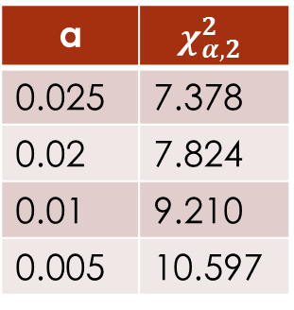

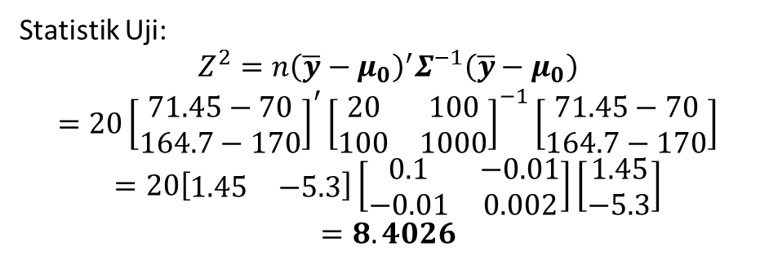

Uji Rata-rata Data Multivariat (Σ diketahui)
Statistik Uji:
$$Z^{2}=n{\left(\overline{y}−μ_{0}\right)}^{′}Σ^{−1}\left(\overline{y}−μ_{0}\right)$$
$$=20{\left[\begin{matrix}71.45−70 \\ 164.7−170\end{matrix}\right]}^{′}{\left[\begin{matrix}20 & 100 \\ 100 & 1000\end{matrix}\right]}^{−1}\left[\begin{matrix}71.45−70 \\ 164.7−170\end{matrix}\right]$$
$$=20\left[\begin{matrix}1.45 & −5.3\end{matrix}\right]\left[\begin{matrix}0.1 & −0.01 \\ −0.01 & 0.002\end{matrix}\right]\left[\begin{matrix}1.45 \\ −5.3\end{matrix}\right]$$
$$=8.4026$$
Daerah Kritis:
Karena $Z^{2}<χ_{α,2}^{2}$ untuk $α<0.01$, maka $H_{0}$ tidak ditolak ketika $α<0.01$
α | $$χ_{α,2}^{2}$$
0.025 | 7.378
0.02 | 7.824
0.01 | 9.210
0.005 | 10.597
$$8.4026=Z^{2}$$

Slide 16
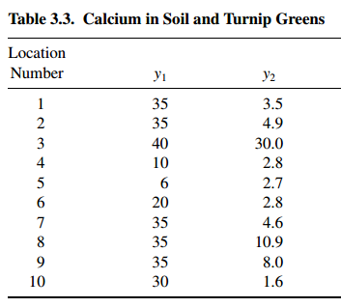
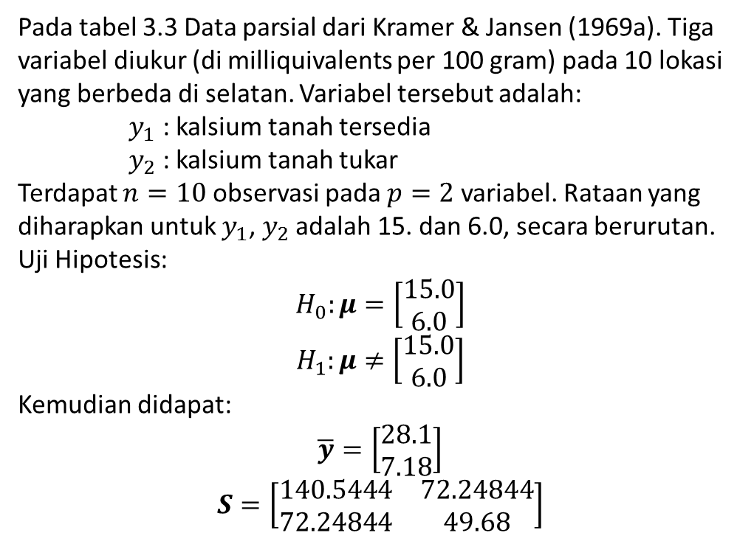
Uji Rata-rata Data Multivariat (Σ tak diketahui)
Pada tabel 3.3 Data parsial dari Kramer & Jansen (1969a). Tiga variabel diukur (di milliquivalents per 100 gram) pada 10 lokasi yang berbeda di selatan. Variabel tersebut adalah:
$y_{1}$ : kalsium tanah tersedia
$y_{2}$ : kalsium tanah tukar
Terdapat $n=10$ observasi pada $p=2$ variabel. Rataan yang diharapkan untuk $y_{1}$, $y_{2}$ adalah 15. dan 6.0, secara berurutan.
Uji Hipotesis:
$$H_{0}:μ=\left[\begin{matrix}15.0 \\ 6.0\end{matrix}\right]$$
$$H_{1}:μ≠\left[\begin{matrix}15.0 \\ 6.0\end{matrix}\right]$$
Kemudian didapat:
$$\overline{y}=\left[\begin{matrix}28.1 \\ 7.18\end{matrix}\right]$$
$$S=\left[\begin{matrix}140.5444 & 72.24844 \\ 72.24844 & 49.68\end{matrix}\right]$$

Slide 17
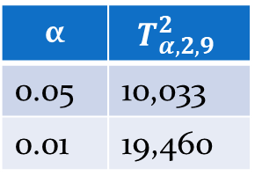
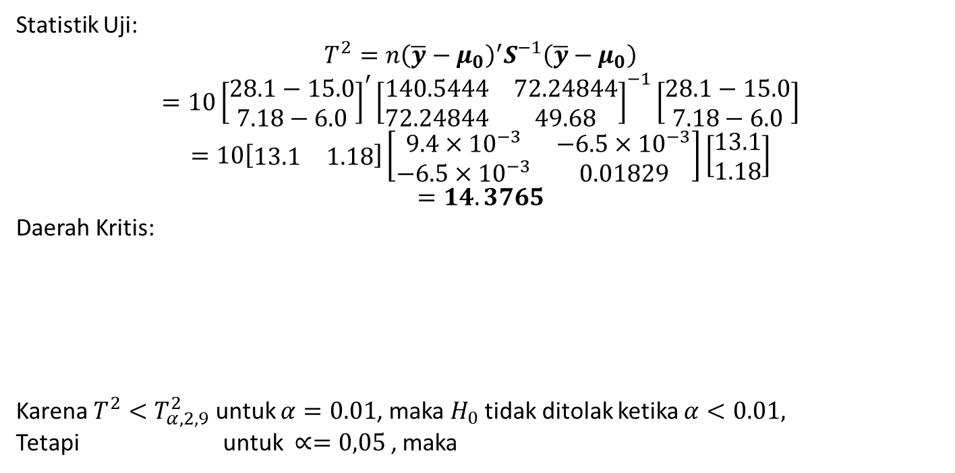



Uji Rata-rata Data Multivariat (Σ tak diketahui)
Statistik Uji:
$$T^{2}=n{\left(\overline{y}−μ_{0}\right)}^{′}S^{−1}\left(\overline{y}−μ_{0}\right)$$
$$=10{\left[\begin{matrix}28.1−15.0 \\ 7.18−6.0\end{matrix}\right]}^{′}{\left[\begin{matrix}140.5444 & 72.24844 \\ 72.24844 & 49.68\end{matrix}\right]}^{−1}\left[\begin{matrix}28.1−15.0 \\ 7.18−6.0\end{matrix}\right]$$
$$=10\left[\begin{matrix}13.1 & 1.18\end{matrix}\right]\left[\begin{matrix}9.4×{10}^{−3} & −6.5×{10}^{−3} \\ −6.5×{10}^{−3} & 0.01829\end{matrix}\right]\left[\begin{matrix}13.1 \\ 1.18\end{matrix}\right]$$
$$=14.3765$$
Daerah Kritis:
Karena $T^{2}<T_{α,2,9}^{2}$ untuk $α=0.01$, maka $H_{0}$ tidak ditolak ketika $α<0.01,$
Tetapi untuk $∝=0,05$, maka
α | $$T_{α,2,9}^{2}$$
0.05 | 10,033
0.01 | 19,460
$$14.3765=T^{2}$$
$$T^{2}>T_{α,2,9}^{2}$$
$H_{0}$ ditolak ketika $α=0.05$

Slide 18

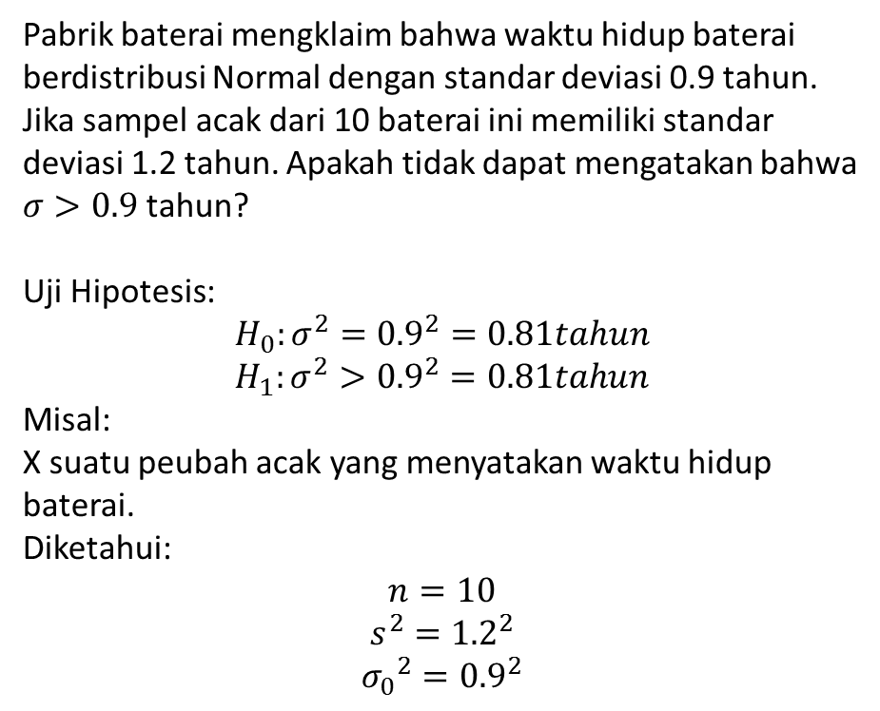

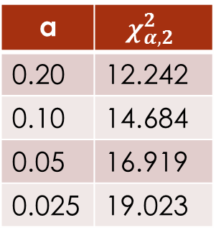
Uji Variansi Data Univariat
Pabrik baterai mengklaim bahwa waktu hidup baterai berdistribusi Normal dengan standar deviasi 0.9 tahun. Jika sampel acak dari 10 baterai ini memiliki standar deviasi 1.2 tahun. Apakah tidak dapat mengatakan bahwa $σ>0.9$ tahun?
Uji Hipotesis:
$$H_{0}:σ^{2}={0.9}^{2}=0.81tahun$$
$$H_{1}:σ^{2}>{0.9}^{2}=0.81tahun$$
Misal:
X suatu peubah acak yang menyatakan waktu hidup baterai.
Diketahui:
$$n=10$$
$$s^{2}={1.2}^{2}$$
$${σ_{0}}^{2}={0.9}^{2}$$
Statistik Uji:
$$χ^{2}=\frac{{(n−1)s}^{2}}{{σ_{0}}^{2}}=\frac{(10 −1){1.2}^{2}}{{0.9}^{2}}=16.0$$
Daerah Kritis:
Jadi, $H_{0}$ tidak ditolak untuk $α<0.05$.
α | $$χ_{α,2}^{2}$$
0.20 | 12.242
0.10 | 14.684
0.05 | 16.919
0.025 | 19.023
$$16.0=χ^{2}$$

Slide 19
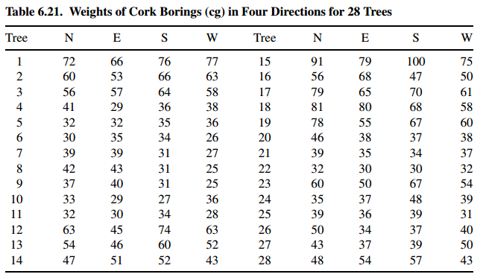
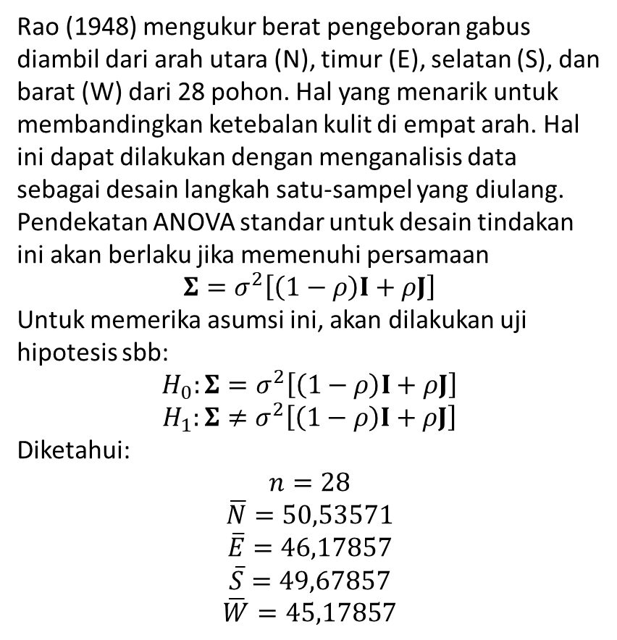
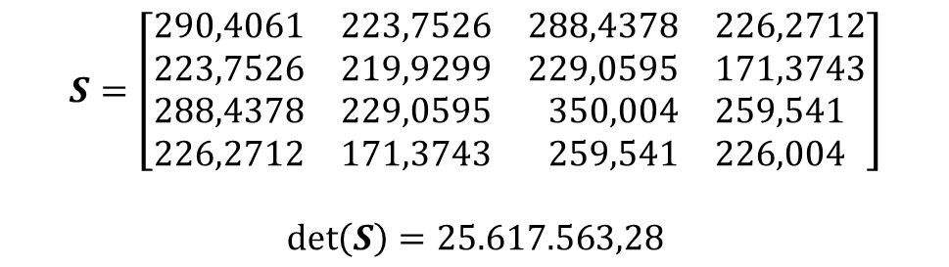
Uji Variansi Data Multivariat
Rao (1948) mengukur berat pengeboran gabus diambil dari arah utara (N), timur (E), selatan (S), dan barat (W) dari 28 pohon. Hal yang menarik untuk membandingkan ketebalan kulit di empat arah. Hal ini dapat dilakukan dengan menganalisis data sebagai desain langkah satu-sampel yang diulang. Pendekatan ANOVA standar untuk desain tindakan ini akan berlaku jika memenuhi persamaan
$$Σ=σ^{2}\left[\left(1−ρ\right)I+ρJ\right]$$
Untuk memerika asumsi ini, akan dilakukan uji hipotesis sbb:
$$H_{0}:Σ=σ^{2}\left[\left(1−ρ\right)I+ρJ\right]$$
$$H_{1}:Σ≠σ^{2}\left[\left(1−ρ\right)I+ρJ\right]$$
Diketahui:
$$n=28$$
$$\overline{N}=50,53571$$
$$\overline{E}=46,17857$$
$$\overline{S}=49,67857$$
$$\overline{W}=45,17857$$
$$S=\left[\begin{matrix}\begin{matrix}290,4061 & 223,7526 \\ 223,7526 & 219,9299\end{matrix} & \begin{matrix}288,4378 & 226,2712 \\ 229,0595 & 171,3743\end{matrix} \\ \begin{matrix}288,4378 & 229,0595 \\ 226,2712 & 171,3743\end{matrix} & \begin{matrix}350,004 & 259,541 \\ 259,541 & 226,004\end{matrix}\end{matrix}\right]$$
$$\det\left(S\right)=25.617.563,28$$

Slide 20

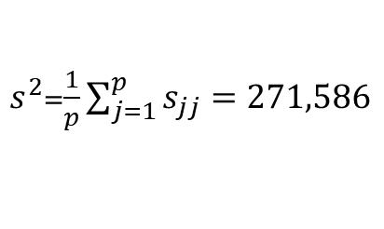
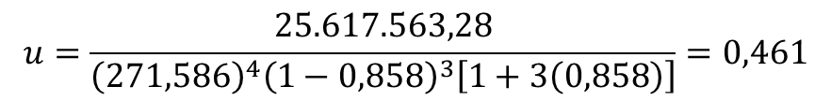
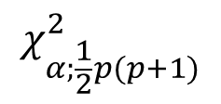


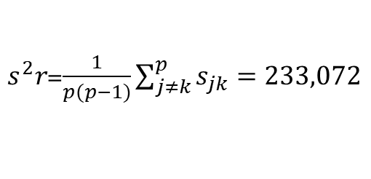

Uji Variansi Data Multivariat
$s^{2}$=$\frac{1}{p}\sum_{j=1}^{p}{s_{jj}=271,586}$
$s^{2}r$=$\frac{1}{p(p−1)}\sum_{j≠k}^{p}{s_{jk}=233,072}$
r=$\frac{s^{2}r}{s^{2}}=\frac{233,072 }{271,586}$=$0,858$
Statistik uji :
$$u=\frac{25.617.563,28}{{\left(271,586\right)}^{4}{\left(1−0,858\right)}^{3}\left[1+3\left(0,858\right)\right]}=0,461$$
$u^{′}=−\left[ν−\frac{p{\left(p+1\right)}^{2}(2p−3)}{6\left(p−1\right)\left(p^{2}+p−4\right)}\right]$ $\ln{u}$
$=−\left[27−\frac{\left(4\right)\left(25\right)\left(5\right)}{\left(6\right)\left(3\right)\left(16\right)}\right]$ (-$0,774)=19,511$
Tolak${ H}_{0 }$jika $u atau u^{′}≥$
$$χ_{α;\frac{1}{2}p(p+1)}^{2}$$
Dari table $χ_{0,05 ;8}^{2}$ didapat nilai 15,5 , sehingga $H_{0}$ ditolak, dan disimpulkan bahwa $Σ≠σ^{2}\left[\left(1−ρ\right)I+ρJ\right]$,
Artinya Pendekatan ANOVA standar untuk desain tindakan ini tidak berlaku

Slide 21
Uji Rata-rata dan Uji Variansi 2 Populasi

Slide 22

Hirarki Uji Dua Populasi
DATA 2 POPULASI
UJI RATA-RATA
UJI VARIANSI
UNIVARIAT
MULTIVARIAT
UNIVARIAT
MULTIVARIAT
Bartlett
Box’s M, $χ^{2}$, F
Uji Rata2
Berpasangan
Uji Rata2 Tak
Berpasangan
Uji Rata2
Berpasangan
Uji Rata2 Tak
Berpasangan
t
𝑇² ℎ𝑜𝑡𝑡𝑒𝑙𝑖𝑛𝑔

Slide 23
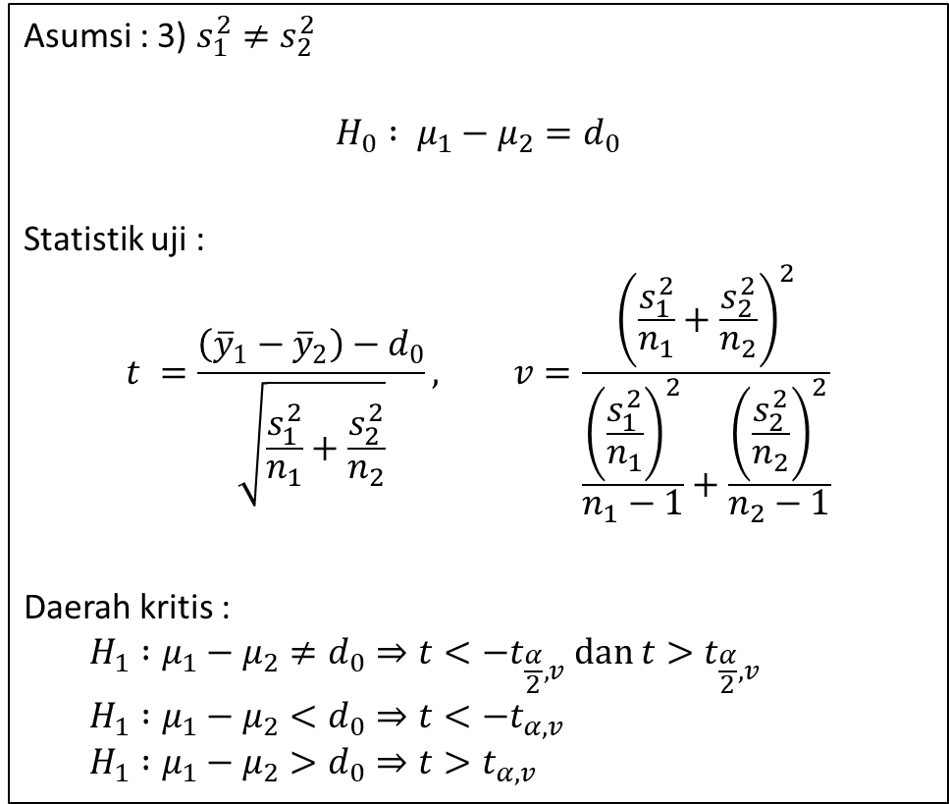
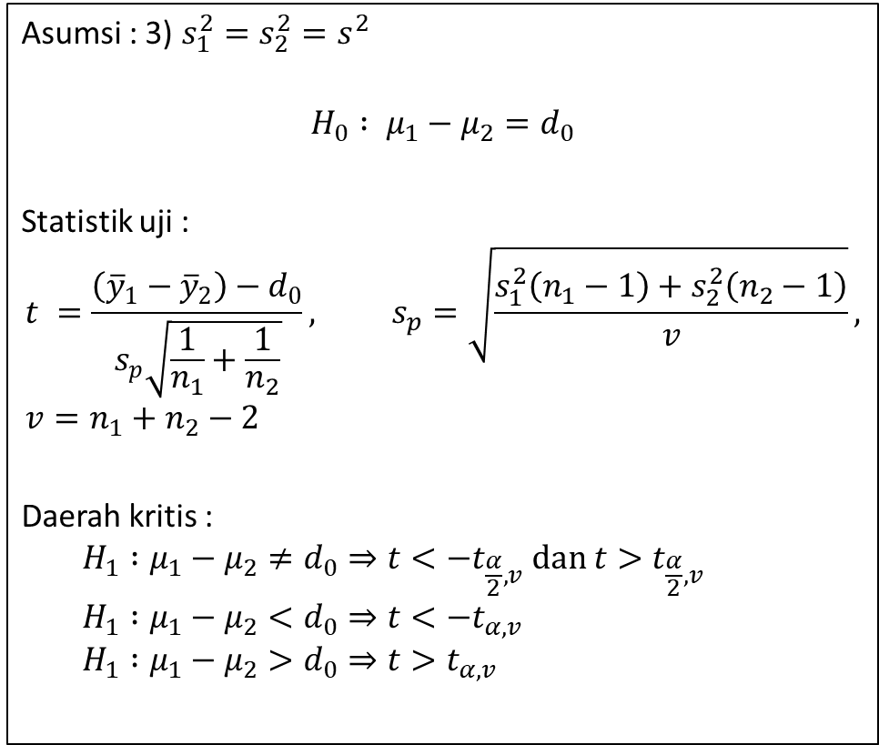
Uji Rata-rata Data Univariat Tak berpasangan
Asumsi : 1) Sampel acak berukuran n berdistribusi Normal, 2) Dua sampel acak saling bebas
Asumsi : 3) $s_{1}^{2}=s_{2}^{2}=s^{2}$
$$H_{0} : μ_{1}−μ_{2}=d_{0}$$
Statistik uji :
$$t =\frac{\left({\overline{y}}_{1}−{\overline{y}}_{2}\right)−d_{0}}{s_{p}\sqrt{\frac{1}{n_{1}}+\frac{1}{n_{2}}}}, s_{p}=\sqrt{\frac{s_{1}^{2}\left(n_{1}−1\right)+s_{2}^{2}\left(n_{2}−1\right)}{v}}, v=n_{1}+n_{2}−2$$
Daerah kritis :
$$H_{1} :μ_{1}−μ_{2}≠d_{0}⇒t<{−t}_{\frac{α}{2},v} dan t>t_{\frac{α}{2},v}$$
$$H_{1} :μ_{1}−μ_{2}<d_{0}⇒t<{−t}_{α,v}$$
$$H_{1} :μ_{1}−μ_{2}>d_{0}⇒t>t_{α,v}$$
Asumsi : 3) $s_{1}^{2}≠s_{2}^{2}$
$$H_{0} : μ_{1}−μ_{2}=d_{0}$$
Statistik uji :
$$t =\frac{\left({\overline{y}}_{1}−{\overline{y}}_{2}\right)−d_{0}}{\sqrt{\frac{s_{1}^{2}}{n_{1}}+\frac{s_{2}^{2}}{n_{2}}}}, v=\frac{{\left(\frac{s_{1}^{2}}{n_{1}}+\frac{s_{2}^{2}}{n_{2}}\right)}^{2}}{\frac{{\left(\frac{s_{1}^{2}}{n_{1}}\right)}^{2}}{n_{1}−1}+\frac{{\left(\frac{s_{2}^{2}}{n_{2}}\right)}^{2}}{n_{2}−1}}$$
Daerah kritis :
$$H_{1} :μ_{1}−μ_{2}≠d_{0}⇒t<{−t}_{\frac{α}{2},v} dan t>t_{\frac{α}{2},v}$$
$$H_{1} :μ_{1}−μ_{2}<d_{0}⇒t<{−t}_{α,v}$$
$$H_{1} :μ_{1}−μ_{2}>d_{0}⇒t>t_{α,v}$$

Slide 24

Uji Rata-rata Data Univariat Berpasangan
Asumsi : 1) Sampel acak berukuran n berdistribusi Normal,
$$y_{i}−x_{i}=d_{i}, E\left(d\right)=μ_{D}$$
Hipotesis :
$$H_{0} : μ_{D}=d_{0}$$
Statistik uji :
$$t =\frac{\overline{d}−d_{0}}{s_{d}\sqrt{n}}, v=n−1$$
Daerah kritis :
$$H_{1} :μ_{D}≠d_{0}⇒t<{−t}_{\frac{α}{2},v} dan t>t_{\frac{α}{2},v}$$
$$H_{1} :μ_{D}<d_{0}⇒t<{−t}_{α,v}$$
$H_{1} :μ_{D}>d_{0}⇒t>t_{α,v}$

Slide 25
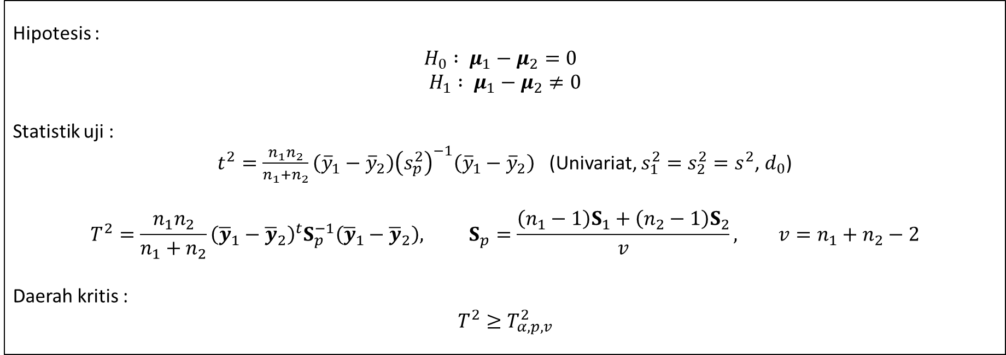
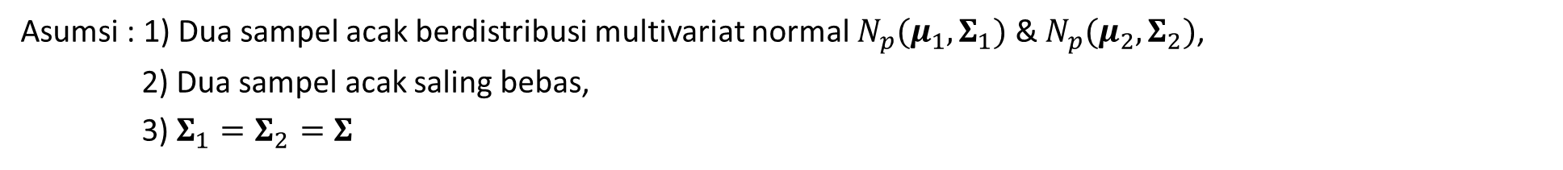
Uji Rata-rata Data Multivariat Tak berpasangan
Asumsi : 1) Dua sampel acak berdistribusi multivariat normal $N_{p}(μ_{1}, Σ_{1})$ & $N_{p}(μ_{2}, Σ_{2})$,
2) Dua sampel acak saling bebas,
3) $Σ_{1}=Σ_{2}=Σ$
Hipotesis :
$$H_{0} : μ_{1}−μ_{2}=0$$
$$H_{1} : μ_{1}−μ_{2}≠0$$
Statistik uji :
$t^{2}=\frac{n_{1}n_{2}}{n_{1}+n_{2}}\left({\overline{y}}_{1}−{\overline{y}}_{2}\right){\left(s_{p}^{2}\right)}^{−1}\left({\overline{y}}_{1}−{\overline{y}}_{2}\right)$ (Univariat, $s_{1}^{2}=s_{2}^{2}=s^{2}$, $d_{0}$)
$$T^{2}=\frac{n_{1}n_{2}}{n_{1}+n_{2}}{\left({\overline{y}}_{1}−{\overline{y}}_{2}\right)}^{t}S_{p}^{−1}\left({\overline{y}}_{1}−{\overline{y}}_{2}\right), S_{p}=\frac{\left(n_{1}−1\right)S_{1}+\left(n_{2}−1\right)S_{2}}{v}, v=n_{1}+n_{2}−2$$
Daerah kritis :
$$T^{2}≥T_{α, p,v}^{2}$$

Slide 26

Uji Rata-rata Data Multivariat Berpasangan
Asumsi : 1) Sampel acak berukuran n berdistribusi normal multivariat,
$$y_{i}−x_{i}=d_{i}, D=(\begin{matrix}d_{1} & d_{2} & ⋯ & d_{n}\end{matrix}), E\left(D\right)=μ_{D}$$
Hipotesis :
$$H_{0} : μ_{D}=\vec{0}, H_{1} : μ_{D}≠\vec{0}$$
Statistik uji :
$$T^{2}={\overline{d}}^{t}{\left(\frac{S_{d}}{n}\right)}^{−1}\overline{d}=n{\overline{d}}^{t}S_{d}^{−1}\overline{d}, \overline{d}=\frac{1}{n}\sum_{i=1}^{n}{d_{i}}, S_{d}=\frac{1}{n−1}\sum_{i=1}^{n}{{(d}_{i}−\overline{d}){{(d}_{i}−\overline{d})}^{t}}, v=n−1$$
Daerah kritis :
$$T^{2}≥T_{α, p,v}^{2}$$

Slide 27
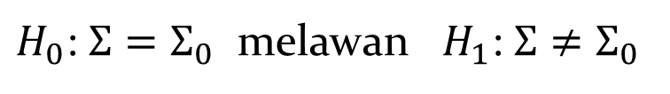

Uji Kesamaan Matriks Kovariansi
Akan diuji hipotesisi sebagai berikut :
$H_{0}$: $Σ=Σ_{0}$ melawan $H_{1}$: $Σ≠Σ_{0}$
Statistik Uji : $u=υ\left[\ln\left|Σ_{0}\right|−\ln\left|S\right|+tr(S{Σ_{0}}^{−1)}−p\right]$
dengan $υ:$ df dari matriks S = n-1

Slide 28

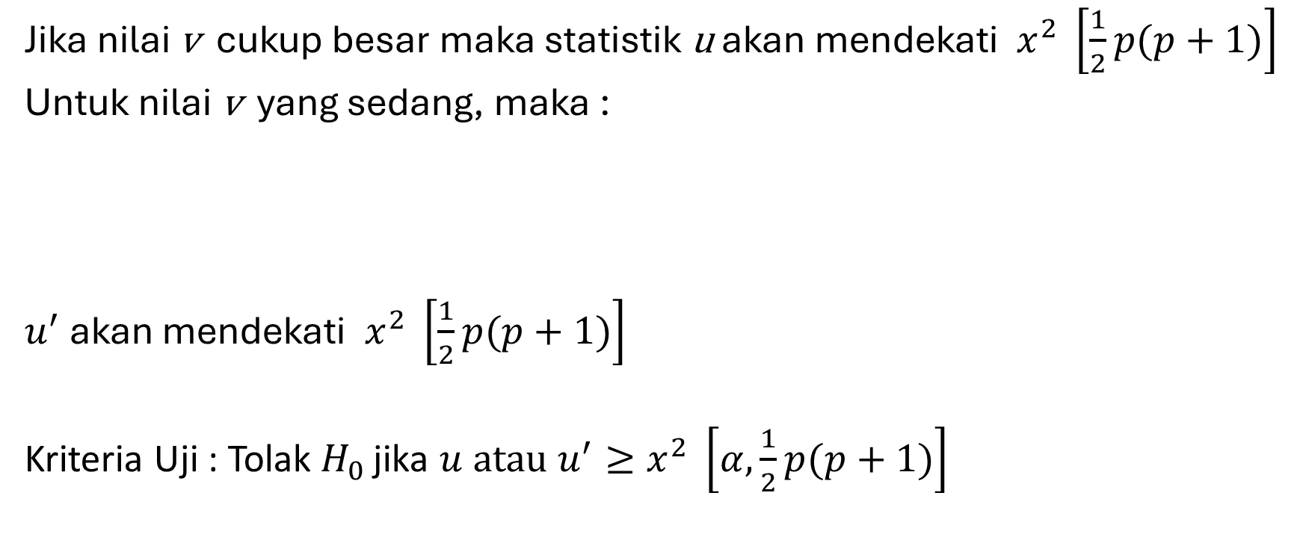
Pendekatan $x^{2}$ dengan statistik u
Jika nilai v cukup besar maka statistik u akan mendekati $x^{2} \left[\frac{1}{2}p(p+1)\right]$
Untuk nilai v yang sedang, maka :
$u^{′}$ akan mendekati $x^{2} \left[\frac{1}{2}p(p+1)\right]$
Kriteria Uji : Tolak${ H}_{0 }$jika $u atau u^{′}≥x^{2} \left[α,\frac{1}{2}p(p+1)\right]$

Slide 29
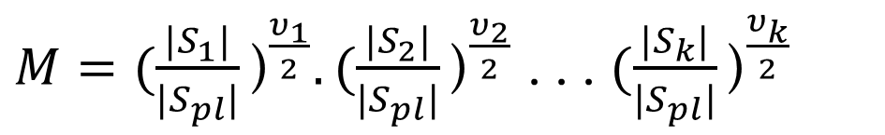
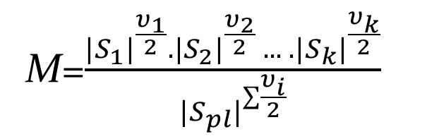
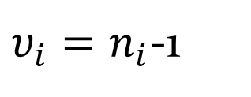
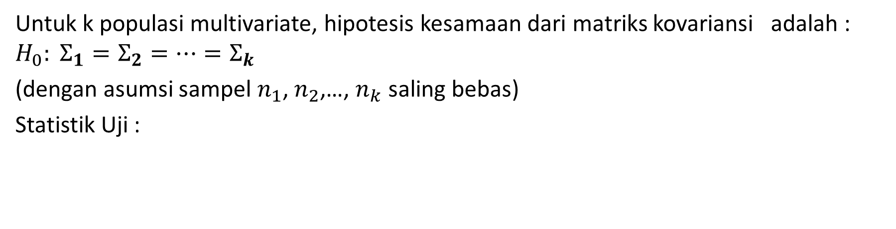
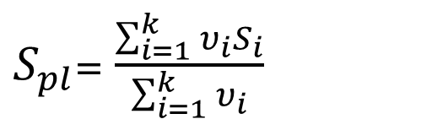
Uji Kesamaan Beberapa Matriks Kovariansi
Untuk k populasi multivariate, hipotesis kesamaan dari matriks kovariansi adalah : $H_{0}: Ʃ_{1}=Ʃ_{2}=…=Ʃ_{k}$
(dengan asumsi sampel $n_{1}$, $n_{2}$,…, $n_{k}$ saling bebas)
Statistik Uji :
M=$\frac{{{|S}_{1}|}^{\frac{υ_{1}}{2}}.{{|S}_{2}|}^{\frac{υ_{2}}{2}} . . .{{ . |S}_{k}|}^{\frac{υ_{k}}{2}}}{|{S_{pl}|}^{\sum{\frac{υ_{i}}{2}}}}$
atau :
$M={(\frac{|S_{1}|}{|S_{pl}|}\text{)}}^{\frac{υ_{1}}{2}}.{(\frac{|S_{2}|}{|S_{pl}|}\text{)}}^{\frac{υ_{2}}{2}}$ . . . ${(\frac{|S_{k}|}{|S_{pl}|}\text{)}}^{\frac{υ_{k}}{2}}$
dengan :
$S_{pl}$= $\frac{\sum_{i=1}^{k}{υ_{i}S_{i}}}{\sum_{i=1}^{k}{υ_{i}}}$
$υ_{i}=n_{i}$-1

Slide 30
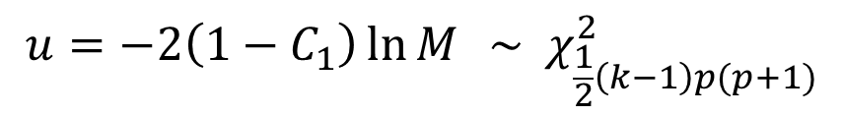
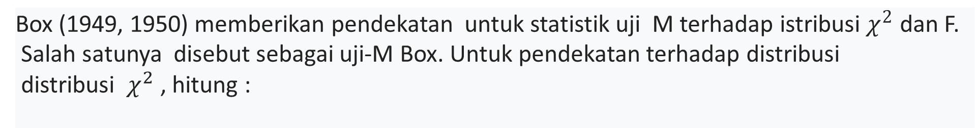




Uji Kesamaan Beberapa Matriks Kovariansi
Box (1949, 1950) memberikan pendekatan untuk statistik uji M terhadap istribusi $χ^{2}$ dan F.
Salah satunya disebut sebagai uji-M Box. Untuk pendekatan terhadap distribusi
distribusi $χ^{2}$ , hitung :
$C_{1}$=$\left[\sum_{i=1}^{k}{\frac{1}{υ_{i}} − \frac{1}{\sum_{i=1}^{k}{υ_{i}}}}\right]\left[\frac{{2p}^{2}+3p−1}{6(p+1)(k−1)}\right]$
$$u=−2\left(1−C_{1}\right)\ln{M} \sim χ_{\frac{1}{2}\left(k−1\right)p(p+1)}^{2}$$
Jika $υ_{1}$, $υ_{1}$, . . . , $υ_{1}$=$υ , maka :$
Kriteria uji :
Tolak $H_{0}$ jika $u≥χ_{\frac{1}{2}\left(k−1\right)p(p+1)}^{2}$
$C_{1}$=$\frac{(k+1)(2p^{2}+3p−1)}{6kυ(p+1)}$

Slide 31






Uji Kesamaan Beberapa Matriks Kovariansi
Untuk pendekatan statistic uji M ke distribusi F :
Hitung $C_{1}$ seperti di atas, dan hitung $C_{2}$ sebagai berikut :
$C_{2}$= $\frac{(p−1)(p+2)}{6(k−1)}\left[\sum_{i=1}^{k}{\frac{1}{υ_{i}^{2}}−\frac{1}{{(\sum_{i=1}^{k}{υ_{i})}}^{2}}}\right]$
Jika $υ_{1}$, $υ_{1}$, . . . , $υ_{1}$=$υ , maka :$
$C_{2}$=$\frac{(p−1)(p+2)(k^{2}+k+1)}{6k^{2}υ^{2}}$
Hitung juga :
$a_{2}=\frac{a_{1}+2}{|C_{2}−C_{1}^{2}|}$ ; $b_{1}$=$\frac{1−C_{1−}a_{1}/a_{2 }}{a_{1}}$ ; ${ b}_{2}$=$\frac{1−C_{1−}2/a_{2 }}{a_{2}}$
$a_{1}$= 1/2(k-1)p(p+1) ;
Jika $C_{2}>C_{1 }^{2}$, maka $F=−2b_{1}$ ln M $\sim$ $F_{a_{1 , }a_{2}}$

Slide 32

Uji Kesamaan Beberapa Matriks Kovariansi
Jika $C_{2}<C_{1 }^{2}$, maka :
$F=− \frac{a_{2}b_{2}\ln{M}}{a_{1}(1+2b_{2}\ln{M)}}$ $\sim$ $F_{a_{1 , }a_{2}}$
Kriteria Uji : Tolak $H_{0}$ jika $F≥$ $F_{{α ; a}_{1 , }a_{2}}$

Slide 33

Contoh Uji Kesamaan Dua Matriks Covariansi
Akan diuji hipotesis :
$H_{0}$: $Σ_{1}=Σ_{2}$ $melawan H_{1}$: $Σ_{1}≠Σ_{2}$
untuk data penelitian psikologis dari Tabel 5.1 (Rencher), dengan :
$S_{1},$ $S_{2}$ dan $S_{pl }$ seperti tercantum dlm contoh 5.4.2
Statistik uji : untuk k=2, maka Statistik Box M dapat dituliskan sbb :
$\ln{M= \frac{1}{2}}\left[υ_{1}\ln\left|S_{1}\right|+υ_{2}\ln\left|S_{2}\right|\right]$-$\frac{1}{2}\left(υ_{1}+υ_{2}\right)$ln |$S_{pl}$|
$$=\frac{1}{2}\left[\left(31\right)\ln\left(7917,7\right)+\left(31\right)\ln\left(58958,1\right)−\frac{1}{2}\left(31+31)ln⁡(27325,2\right)\right]$$
$=−7,2803$
-2 ln M = 14,561 Dari Tabel A.14 didapat nilai kritis sebesar 19,74

Slide 34


Contoh Uji Kesamaan Dua Matriks Covariansi
Untuk pendekatan ke Chi Kuadrat, akan dihitung nilai $C_{1}$ sehingga didapat :
$C_{1}$=$\frac{\left(2+1\right)[2\left(4^{2}\right)+3\left(4\right)−1]}{6(2)(31)(4+1)}=0,06935$
$u=−2(1−C_{1}$)ln M=13,551 . Dari Tabel Chi Kuadrat didapat nilai $χ_{0,05 (10)}^{2}$=18,307
Untuk pendekatan ke distribusi F, dihitung :
$C_{2}$=$\frac{(4−1)(4+2)}{6(2−1)}\left[\frac{1}{{31}^{2}}+\frac{1}{{31}^{2}}−\frac{1}{{(31+31)}^{2}}\right]$=0,005463 ; $a_{1}$=$\frac{1}{2}$(2-1)(4)(4+1)=10
$a_{2}$=$\frac{10+2}{|0,005463−{0,06935}^{2}|}$=18377,7 ; $b_{1}$=$\frac{1−0,06935−\frac{10}{18377,7}}{10}=0,0930$
$$b_{2}\text{=}\frac{1−0,06935−\frac{2}{18377,7}}{18377,7}=5,0634x{10}^{−5}$$

Slide 35

Contoh Uji Kesamaan Dua Matriks Covarians
Dari hasil perhitungan didapat nilai $C_{2}$>$C_{1}^{2}$ , sehingga digunakan $F=−2b_{1}$ln M=1,354
Dari table Distribusi F didapat nilai kritis $F_{0,05 ;10,∞}$=1,83,
Sehingga untuk ketiga statistik uji nilainya < dari nilai kritis, maka $H_{0}$ diterima, artinya
kedua populasi mempunyai matriks covarians yang homogen

